Slide 1
无人机项目总体规划 & 获得进展
小组成员：邓琛龙 彭立成 王硕 赵瑞祥（按姓氏顺序）

Slide 2
01
总体规划
overall planning
02
目前进展
current development
CONTENTS

Slide 3
总体规划
01
overall planning

Slide 4
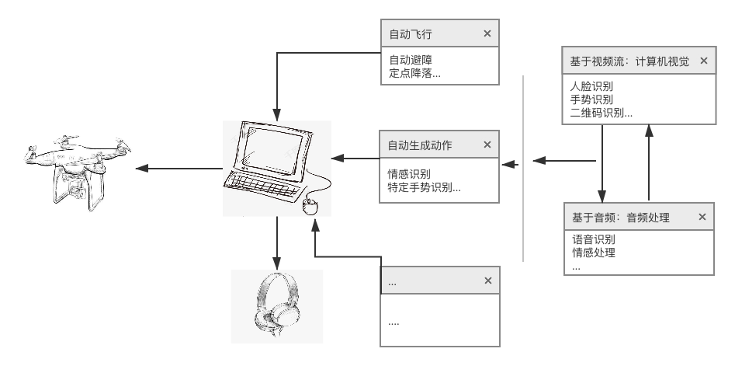
总体规划

Slide 5
目前进展
02
current development

Slide 6
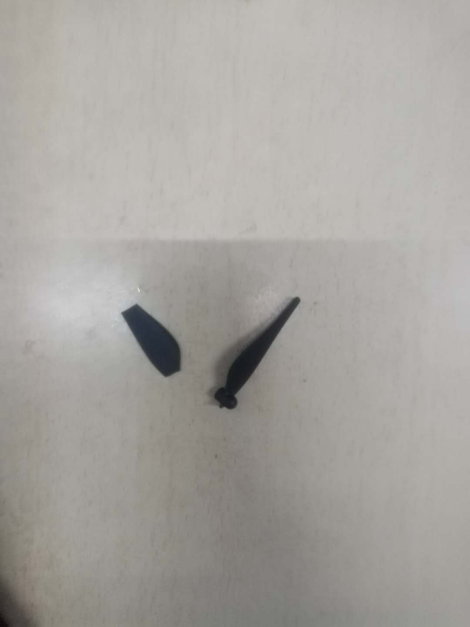
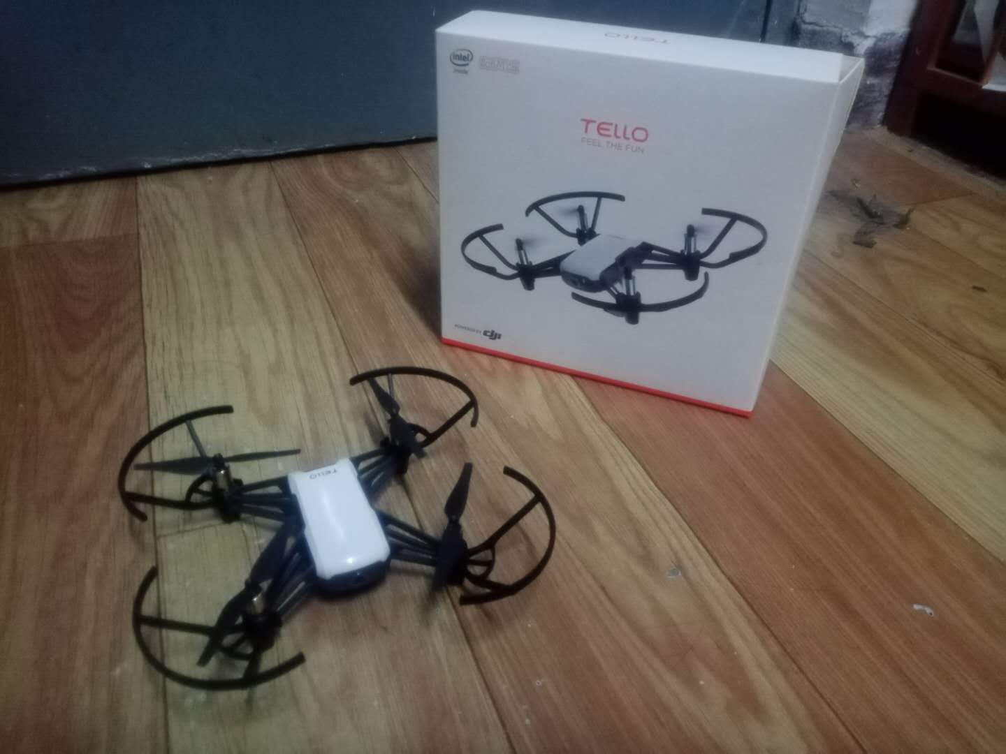
无人机设备
一个已经光荣牺牲的螺旋桨

Slide 7
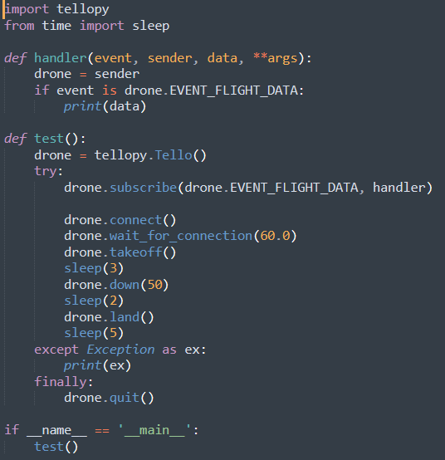
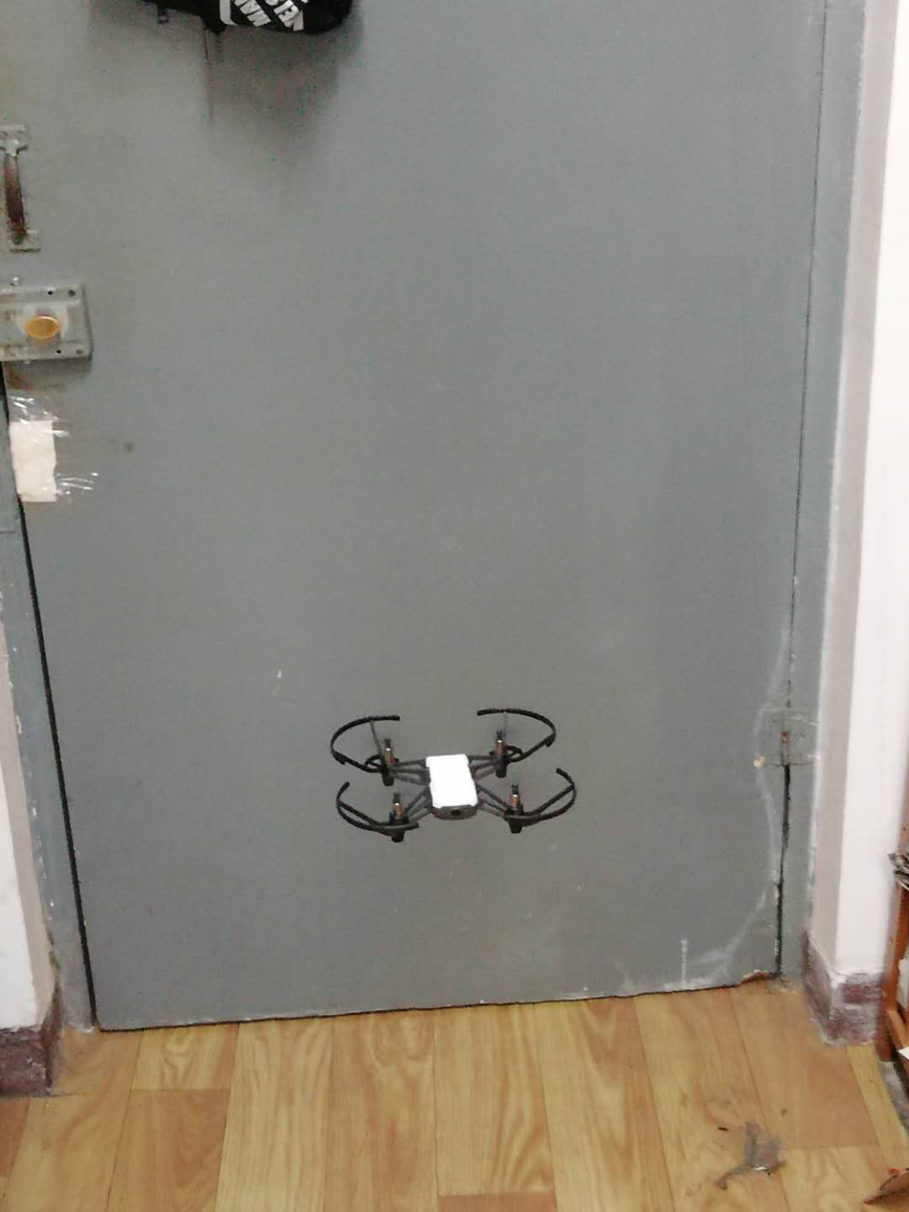
通过电脑控制无人机的起飞与降落

Slide 8
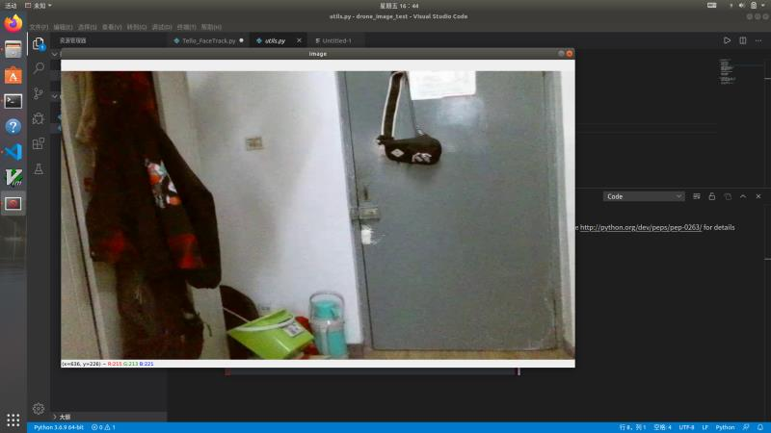
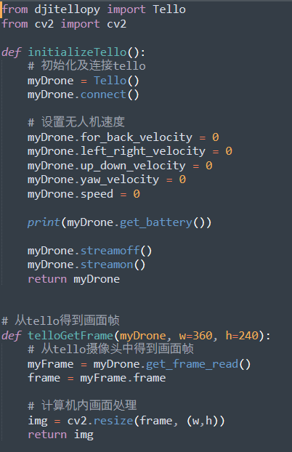
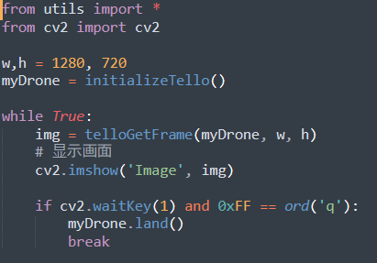
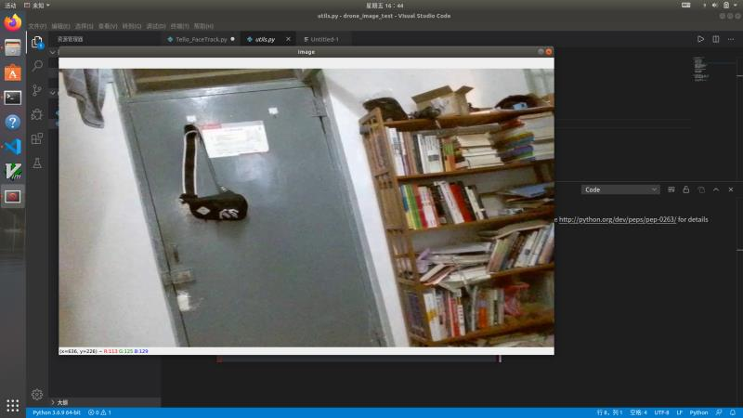
将无人机摄像头图像传回到电脑

Slide 9
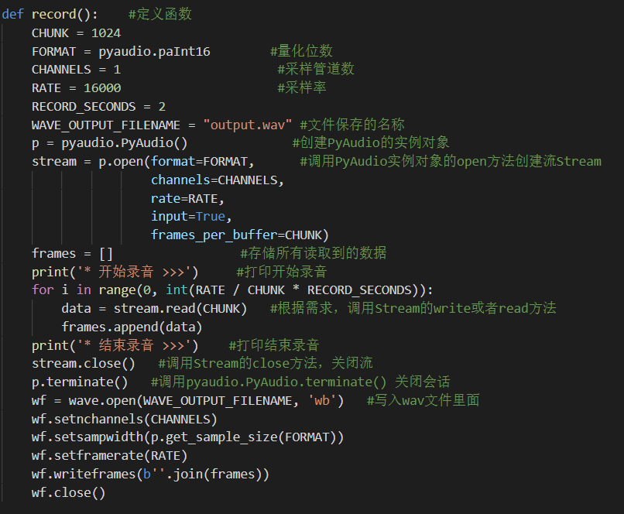
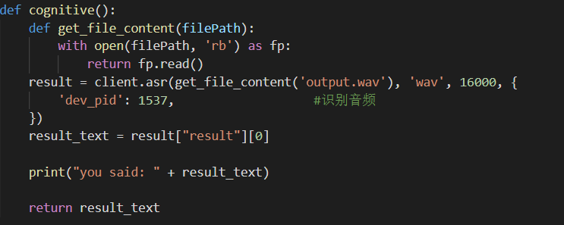



语音识别

Slide 10
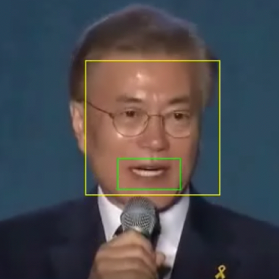
计算机视觉 本周进展：视频流中的人脸识别
本功能代码比较分散，这里就不贴出来
假装有代码~

Slide 11
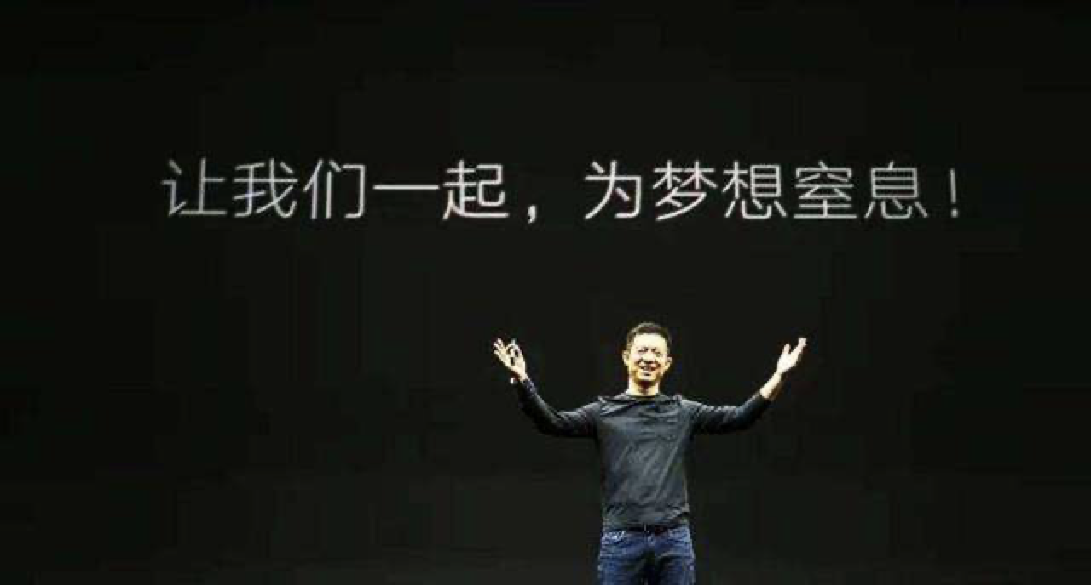
感谢倾听！

